Slide 1




CHÀO MỪNG CÁC EM THAM GIA GIỜ HỌC TRỰC TUYẾN
MÔN LỊCH SỬ LỚP 9
Giáo viên thực hiện: Vương Thị Thúy Dung

Slide 2
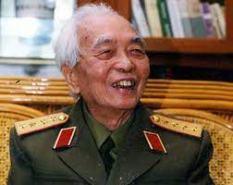
Đây là ai? Em hãy nêu những hiểu biết của mình về nhân vật lịch sử này

Slide 3
Tiết 33. BÀI 25 NHỮNG NĂM ĐẦU CỦA CUỘC KHÁNG CHIẾN TOÀN QUỐC CHỐNG THỰC DÂN PHÁP (1946- 1950) (Tiếp theo)
III. TÍCH CỰC CHO CUỘC CHIẾN ĐẤU LÂU DÀI (GIẢM TẢI).
IV. CHIẾN DỊCH VIỆT BẮC – THU ĐÔNG NĂM 1947
1. Thực dân Pháp tiến công căn cứ địa kháng chiến Việt Bắc
Theo em, sau khi quân ta rút khỏi các thành phố, thực dân Pháp sẽ làm gì và như vậy thì chúng ở trong tình trạng như thế nào?
Để giải quyết tình trạng này, thực dân Pháp thực hiện âm mưu gì?
Tập hợp các phần tử Việt gian lập Mặt trận quốc gia thống nhất, tiến tới lập Chính phủ bù nhìn trung ương
Tiến công Căn cứ địa Việt Bắc của ta nhằm:
+ Phá tan cơ quan đầu não kháng chiến của ta
+ Tiêu diệt bộ đội chủ lực ta
+ Khóa chặt biên giới Việt – Trung, ngăn chặn liên lạc giữa ta và quốc tế…
Thực hiện âm mưu “Đánh nhanh thắng nhanh”, Pháp làm gì?
Âm mưu của Pháp:
“ Đánh nhanh thắng nhanh”
Tiến công Căn cứ địa Việt Bắc của ta nhằm:
+ Phá tan cơ quan đầu não kháng chiến của ta
+ Tiêu diệt bộ đội chủ lực ta
+ Khóa chặt biên giới Việt – Trung, ngăn chặn liên lạc giữa ta và quốc tế…
Quân ta rút, quân Pháp sẽ mở rộng phạm vị chiếm đóng. Như vậy, quân Pháp sữ phải dàn mỏng lực lượng
Thực dân Pháp thực hiện âm mưu “Đánh nhanh thắng nhanh”

Slide 4
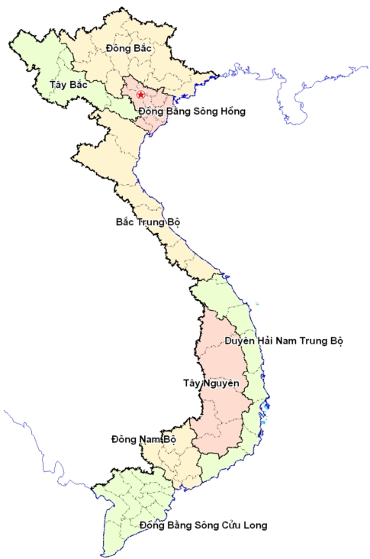
TRUNG QUỐC
Việt Bắc

Slide 5
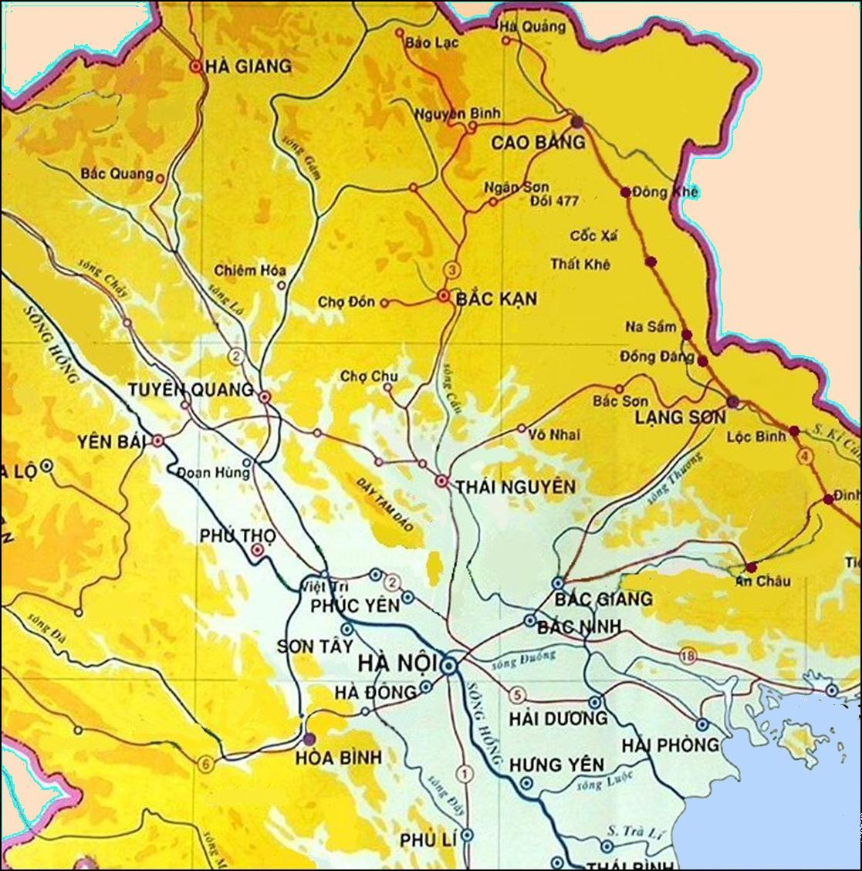

Đèo Bông Lau
Đài Thị
Khe lau
Chiến thuật gọng kìm,
kẹp chặt Việt Bắc
Chợ Mới
07-10-1947
09-10-1947
Nơi quân Pháp nhảy dù
VIỆT BẮC THU ĐÔNG 1947
Mũi tấn công của quân Pháp
Notes:
Copyright (c) 2005 - Doan Van Hung, Khoa Lich su- ĐH Quy Nhon

Slide 6
Tiết 33. BÀI 25 NHỮNG NĂM ĐẦU CỦA CUỘC KHÁNG CHIẾN TOÀN QUỐC CHỐNG THỰC DÂN PHÁP (1946- 1950) (Tiếp theo)
III. TÍCH CỰC CHO CUỘC CHIẾN ĐẤU LÂU DÀI (GIẢM TẢI).
IV. CHIẾN DỊCH VIỆT BẮC – THU ĐÔNG NĂM 1947
1. Thực dân Pháp tiến công căn cứ địa kháng chiến Việt Bắc
b. Thực hiện:
Ngày 7 - 10 - 1947, Pháp cho quân nhảy dù xuống chiếm thị xã Bắc Kạn, thị trấn Chợ Mới, Chợ Đồn,... ;
Cùng ngày, cánh quân bộ từ Lạng Sơn đánh lên Cao Bằng, rồi từ Cao Bằng đánh xuống Bắc Kạn ;
Ngày 9-10-1947,một cánh quân thủy, bộ ngược sông Hồng, sông Lô và sông Gâm lên thị xã Tuyên Quang, Chiêm Hoá, Đài Thị.
-> Các cánh quân tạo thành hai gọng kìm bao vây căn cứ Việt Bắc.

Slide 7
Tiết 33. BÀI 25 NHỮNG NĂM ĐẦU CỦA CUỘC KHÁNG CHIẾN TOÀN QUỐC CHỐNG THỰC DÂN PHÁP (1946- 1950) (Tiếp theo)
III. TÍCH CỰC CHO CUỘC CHIẾN ĐẤU LÂU DÀI (GIẢM TẢI).
IV. CHIẾN DỊCH VIỆT BẮC – THU ĐÔNG NĂM 1947
1. Thực dân Pháp tiến công căn cứ địa kháng chiến Việt Bắc
2. Quân dân ta chiến đấu bảo vệ căn cứ Việt Bắc

Slide 8
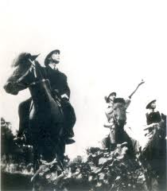
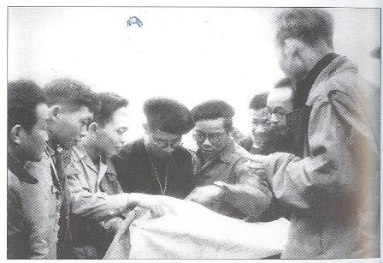
Tổng chỉ huy Võ Nguyên Giáp
trong chiến dịch
Chủ tịch Hồ Chí Minh và Hội đồng Chính phủ nghe đồng chi Võ Nguyên Giáp báo cáo tình hình Chiến dịch Việt Bắc Thu - Đông 1947

Slide 9
Đèo Bông Lau
Đài Thị
30-10-1947
10-11-1947
Khe lau
Chợ Mới
24-10-1947
Nơi quân Pháp nhảy dù
Mũi tấn công của quân Pháp
Quân Pháp rút lui
VIỆT BẮC THU ĐÔNG 1947
Ta phản công
Ta bao vây
Notes:
Copyright (c) 2005 - Doan Van Hung, Khoa Lich su- ĐH Quy Nhon

Slide 10
Tiết 33. BÀI 25 NHỮNG NĂM ĐẦU CỦA CUỘC KHÁNG CHIẾN TOÀN QUỐC CHỐNG THỰC DÂN PHÁP (1946- 1950) (Tiếp theo)
IV. CHIẾN DỊCH VIỆT BẮC – THU ĐÔNG NĂM 1947
2. Quân dân ta chiến đấu bảo vệ căn cứ Việt Bắc
- Diễn biến :
+ Tại Bắc Cạn, quân dân ta chủ động phản công bao vây, chia cắt, đánh tập kích địch.
+ Ở hướng đông, quân ta phục kích, chặn đánh địch trên đường số 4 tại Bản Sao - đèo Bông Lau.
+ Ở hướng tây, quân ta phục kích địch ở Đoan Hùng, Khe Lau,...
- Kết quả: Đại bộ phận quân Pháp phải rút khỏi Việt Bắc; căn cứ Việt Bắc vẫn được bảo toàn; bộ đội chủ lực của ta ngày càng trưởng thành.

Slide 11
Tiết 33. BÀI 25 NHỮNG NĂM ĐẦU CỦA CUỘC KHÁNG CHIẾN TOÀN QUỐC CHỐNG THỰC DÂN PHÁP (1946- 1950) (Tiếp theo)
IV. CHIẾN DỊCH VIỆT BẮC – THU ĐÔNG NĂM 1947
2. Quân dân ta chiến đấu bảo vệ căn cứ Việt Bắc
- Diễn biến :
- Kết quả:
Chiến dịch Việt Bắc Thu – Đông 1947 thắng lợi có ý nghĩa như thế nào?
- Ý nghĩa:
+ Buộc Pháp phải chuyển sang đánh lâu dài với ta.
+ Lực lượng so sánh giữa ta và địch bắt đầu thay đổi có lợi cho ta.
+ Sau chiến thắng Việt Bắc ta có thêm điều kiện để xây dựng và phát triển lực lượng kháng chiến.

Slide 12
Tiết 33. BÀI 25 NHỮNG NĂM ĐẦU CỦA CUỘC KHÁNG CHIẾN TOÀN QUỐC CHỐNG THỰC DÂN PHÁP (1946- 1950) (Tiếp theo)
III. TÍCH CỰC CHO CUỘC CHIẾN ĐẤU LÂU DÀI (GIẢM TẢI).
IV. CHIẾN DỊCH VIỆT BẮC – THU ĐÔNG NĂM 1947
V. ĐẨY MẠNH KHÁNG CHIẾN TOÀN DÂN TOÀN DIỆN
( HS tự học)
HS đọc SGK và trả lời các câu hỏi sau:
Sau thất bại ở Việt Bắc, TDP có âm mưu mới gì?
Ta làm gì để chuẩn bị cho cuộc kháng chiến toàn dân, toàn diện, trường kỳ?

Slide 13
LUYỆN TẬP
Lập niên biểu các sự kiện của chiến dịch Việt Bắc Thu – Đông 1947
Thời gian | sự kiện
7/10/1947 | Quân dù địch nhảy xuống Bắc Kạn, Chợ Mới, Chợ Đồn
7/10/ 1947 | Một binh đoàn lính bộ từ Lạng Sơn đánh lên Bắc Kạn
9/10/1947 | Một binh đoàn hỗn hợp thủy bộ ngược sông Hồng , song Lô lên đánh chiếm Tuyên Quang, Chiêm Hóa-> bao vây căn cứ Việt Bắc
Từ đầu tháng 10 | Tại Bắc Cạn: Quân dân ta chủ động phản công bao vây, chia cắt, bắn tỉa quân dù.
30 – 10 – 1947 | Tại hướng Đông: quân ta phục kích chặn địchvà giành chiến thắng trên đường số 4, Bản Sao - đèo Bông Lau
Cuối tháng 10 đầu tháng 11 | Tại hướng Tây: quân ta phục kích và giành chiến thắng ở Đoan Hùng, Khe Lau, Sông Lô, Sông Gâm..

Slide 14
HƯỚNG DẪN HỌC
Học bài .
Trả lời các câu hỏi SGK.
Xem bài mới: Bài 26: Bước phát triển mới của cuộc kháng chiến toàn quốc chống thực dân Pháp (1950 – 1953) trả lời các câu hỏi trong SGK

